Slide 1




Comment allons-nous travailler sur les processus de passage à l'acte ?
Jean-Michel Thurin

Slide 2
Cadre général (1)
Chaque étude de cas porte sur les processus de changement de patients borderline en psychothérapie (étude processus-résultats).
La psychothérapie est individuelle, familiale (ou ?).
Elle se déroule dans le cadre d’un cabinet, d’un centre médico-psychologique, d’une institution (…).

Slide 3
Cadre général (2)
Schéma général d’une étude intensive de cas
Moderateurs
2 mois
6 et 9 mois
1 an
T1
T2
T3, T4
T5
Évaluation
initiale
(Formulation
de cas)
Évaluation
terminaison
(Formulation
de cas)
Évaluation
intermédiaire
Évaluations
intermédiaires
Processus
Processus
Processus
Médiateurs
Ligne de temps t
04/07/08. JM Thurin

Slide 4
Cadre général (3)
Une attention particulière est portée aux mises en danger, aux auto-mutilations, boulimies impulsives, voire tentatives de suicide impulsives,
  Leur contexte de déclenchement
  Leur interprétation,
  La description et à l’évaluation des interventions psychothérapiques dont elles font l’objet et
  aux résultats obtenus.

Slide 5
Méthodologie (1)
Restituer la configuration précipitante du processus d’acting à partir de ce que dit le patient (éventuellement l’entourage), en faisant décrire la situation et en se la représentant (en la « vivant ») psychiquement
Définir l’acte impulsif
Construire une ou plusieurs hypothèses étiologiques intermédiaires sur les facteurs de sensibilisation à cette configuration et ses bases plus profondes

Slide 6
Méthodologie (2)
Décrire succinctement l’attitude et les interventions adoptées et mises en œuvre
Recueillir les données d’entretien pendant 2-4 séances pour suivre l’évolution

Slide 7
Les hypothèses (1)
1) Les épisodes de mise en danger impulsive et de comportements d’automutilation rencontrés chez les sujets borderline sont associés à
  un contexte de menace portant sur le lien et l’identité.
  une expérience relationnelle insupportable impliquant la représentation de soi (Yeomans)
  un bouleversement émotionnel réduisant la capacité de penser
  …
Les actes représentent
  un retournement sur soi de la violence éprouvée envers l’autre
  une décharge émotionnelle relative à une tension insupportable
  …
Ils sont liés à des vulnérabilités actualisées

Slide 8
Schéma d’un processus de mise en acte
Mises en acte impulsives
Conflit psychique
Tolérance
affective
Relation à soi
Relation
à autrui
Relation
à la réalité
Contexte
Interactions précoces - relations perturbées - traumatismes
Facteurs non dynamiques

Slide 9
Les hypothèses (2)
2) L’identification de ce contexte (situation, vécu psychique et dysfonctions cognitivo-émotionnelles associées) permet au praticien de mettre en œuvre une intervention psychothérapique ciblée adaptée.
  p.e. : reconnaître la personne et l’expérience qu’elle vit …

Slide 10
Les hypothèses (3)
3) L’analyse longitudinale du processus de la psychothérapie permet de mesurer l’évolution du fonctionnement psychique, relationnel et des compétences internes du sujet, de façon générale et face aux situations de détresse associées à ces épisodes de mise en acte.
On devrait noter au cours du processus psychothérapique
  une réduction du nombre de passages à l’acte parallèle à
  une amélioration de l’insight, des relations interpersonnelles, de la gestion affective et de la relation à réalité
  Qui s’exprimera également dans la relation patient-praticien

Slide 11
Les hypothèses (4)
L’analyse et la mise en relation des études permettront de décrire les interventions psychothérapiques adoptées, d’évaluer leur efficacité dans leur contexte et de définir plus précisément leurs spécificités et leurs indications.

Slide 12
Quelques variables à explorer …
Contexte
  Permanence du traumatisme
  Situation structurellement instable
  Absence/présence de soutien
Relations intersubjectives
Capacité identitaire
  Distanciation de l’autre
  Possibilité de contredire ou de dire non
  Représentation de soi
Régulation affective
  Suspension ou chaos
  Submergence
Espace de pensée et insight
Interventions psychothérapiques

Slide 13
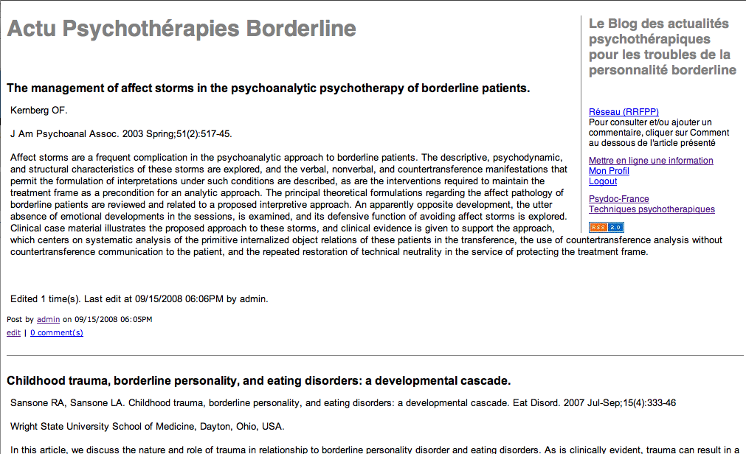

Slide 14
Et maintenant, place à la discussion …

